Slide 1
课程简介及基础知识
形式语言与自动机
Formal Languages and Automata Theory
计算机科学与技术学院
哈尔滨工业大学（深圳）
汤步洲
Notes:
同学们上午好！欢迎来到我们的课堂，我是计算机学院的汤步洲老师，这学期我将和大家一起学习《形式语言与自动机》，这堂课将简单介绍一下课程和相关基础知识。

Slide 2
内容大纲
(1) 课程简介
(2) 课程背景
(3) 基础知识
形式语言与自动机的基本概念
Notes:
主要包括四个部分内容

Slide 3
内容大纲
(1) 课程简介
(2) 课程背景
(3) 基础知识
形式语言与自动机的基本概念
Notes:
首先看一下课程简介

Slide 4
课程简介
课程类型
专业必修课
基础知识要求
集合论与图论
主要特点
抽象和形式化
理论证明和构造性
基本模型的建立与性质
Notes:
《形式语言与自动机》是一门专业必修课，前序课程是集合论与图论，主要包括三方面的特点：首先，用抽象和形式化描述问题；其次，用理论证明和构造性来保证问题描述正确性；第三，研究基本模型的建立与性质指导理论的应用

Slide 5
课程目的和基本要求
知识
掌握正则语言、上下文无关语言的文法、识别模型及其基本性质、图灵机的基本知识。
能力
培养学生的计算思维能力（形式化描述和抽象思维）。
逻辑思维能力和抽象思维能力
构造模型对问题进行形式化描述
理解和处理形式模型
使学生了解和初步掌握“问题➔形式化描述➔自动化（计算机化）”这一最典型的计算机问题求解思路。“什么能被有效自动化？”——计算学科之主题
Notes:
课程的目的，一方面是，掌握正则语言、上下文无关语言和有限状态自动机的基本知识；另一方面是，培养学生的计算思维能力，包括形式化描述和抽象思维能力，使学生了解和初步掌握，从”问题“到”形式化描述“再到”自动化“（也就是计算机化）这一最典型的计算机问题求解思路，对计算学科研究的关键主题之一——”什么能被有效自动化？“给出部分答案。

Slide 6
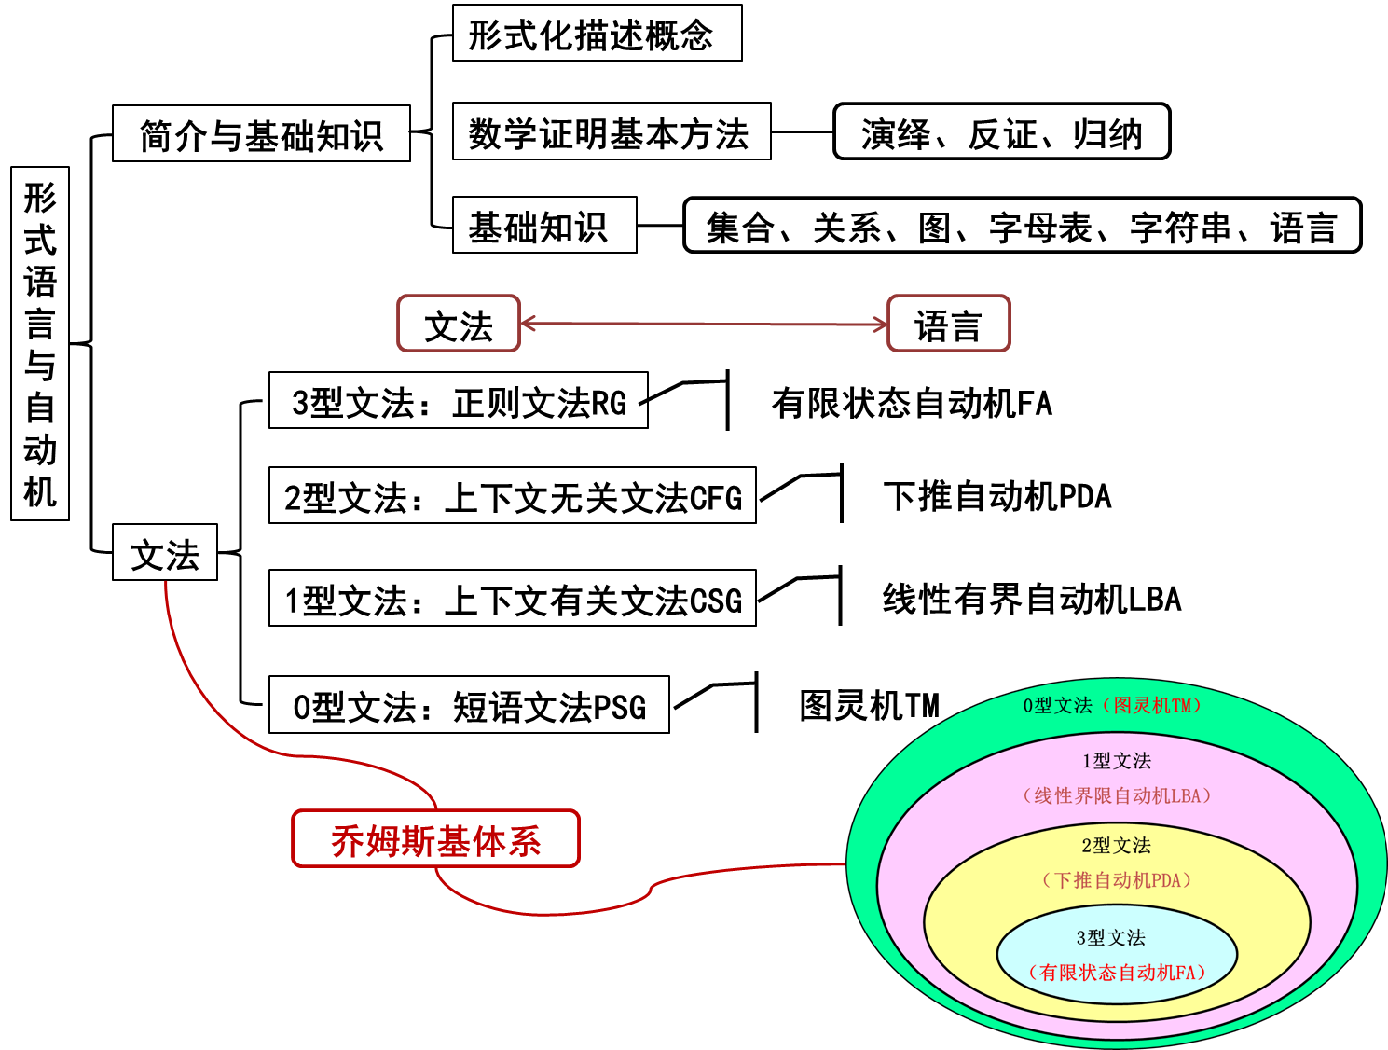
课程内容
正则语言
有穷自动机
正则表达式
正则语言的性质
上下文无关语言
上下文无关文法
下推自动机
上下文无关语言的性质
计算导论
图灵机及其扩展
不可判定性
Notes:
这幅图给出了这门课的整体知识体系，实际上只包括在乔姆斯基体系下的一些经典的、描述语言的文法和对应的识别这些语言的自动机

Slide 7
参考书
《形式语言与自动机》清华大学出版社
Introduction to Automata Theory, Languages, and Computation. John E. Hopcroft
《自动机理论、语言和计算导论 (英文版)》机械工业出版社
Introduction to the Theory of Computation. Michael Sipser
《计算理论导引》机械工业出版社
Notes:
主要的参考书有这三本

Slide 8

辅导与考核
授课教师
汤步洲, email: tangbuzhou@hit.edu.cn
助教
张昭进、吕弋卿、周园韵
课程QQ群：1091581475
考核方法：
平时作业及考核(30%)
期末考试(70%)
Notes:
这门课设有三位助教，建立了一个课程QQ群，大家可以扫描加入课程群，课程的相关资料会发到群里面；大家有什么问题可以线上线下助教和我进行交流。课程成绩由平时成绩30%和期末考试70%两部分构成。

Slide 9
内容大纲
(1) 课程简介
(2) 课程背景
(3) 基础知识
形式语言与自动机的基本概念
Notes:
下面我们来看一下课程背景

Slide 10
课程背景知识
正则语言
有穷自动机
正则表达式
正则语言的性质
上下文无关语言
上下文无关文法
下推自动机
上下文无关语言的性质
计算导论
图灵机及其扩展
不可判定性
诺姆·乔姆斯基 Noam Chomsky
艾伦.图灵
Alan Turing
Notes:
《形式语言与自动机》主要包含三大块内容：正则语言、上下文无关语言和计算导论。涉及到两个著名的科学家乔姆斯基和图灵。下面我们来介绍这两位大家。

Slide 11
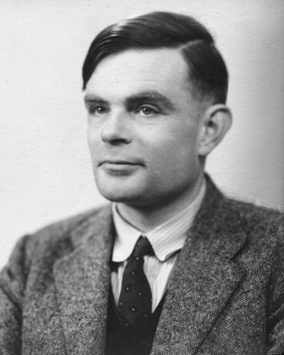
艾伦.图灵 Alan Turing
图灵在计算机科学的发展中有着巨大的影响力，他用图灵机对“算法”和“计算”的概念进行了形式化，图灵机通常被视为通用计算机的模型。
图灵常被认为是计算机科学之父和人工智能之父。
Alan Mathison Turing
(23 June 1912 – 7 June 1954)
英国数学家、逻辑学家
https://baike.baidu.com/item/%E8%89%BE%E4%BC%A6%C2%B7%E9%BA%A6%E5%B8%AD%E6%A3%AE%C2%B7%E5%9B%BE%E7%81%B5/3940576?fr=aladdin
Notes:
首先我们来看看大家听到最多的图灵，图灵是英国数学家、逻辑学家，他对计算机科学的发展有诸多贡献，图灵提出的著名的图灵机模型为现代计算机的逻辑工作方式奠定了基础。他被视为计算机科学之父，人工智能之父

Slide 12
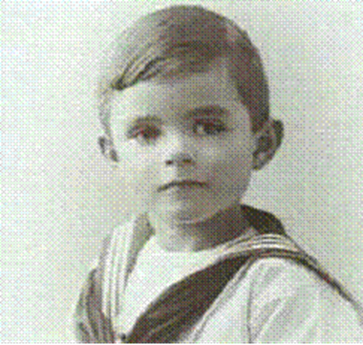
年少时期的图灵
艾伦·麦席森·图灵，1912年6月23日生于英国伦敦。少年时就表现出独特的直觉创造能力和对数学的爱好。
1927年末，年仅15岁的图灵开始阅读阿尔伯特·爱因斯坦的著作，表现出他已具备非同凡响的数学水平和科学理解力。他不仅掌握了这一点，而且还从一段从未明确说明的文本中推断出爱因斯坦对牛顿运动定律的质疑。
Notes:
图灵出生在伦敦。图灵很小的时候就表现出他的天才能力，后来就更加明显。
1928年，在图灵16岁的时候，开始阅读阿尔伯特·爱因斯坦的著作。他不但能够理解，而且看出了爱因斯坦对牛顿运动定律存有质疑，即使爱因斯坦的著作中并没有明白指出这点。

Slide 13
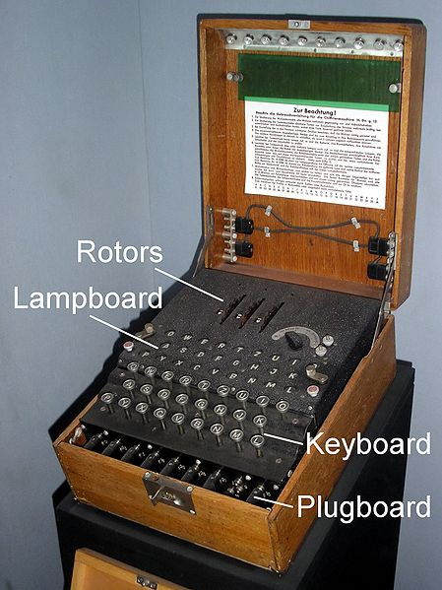
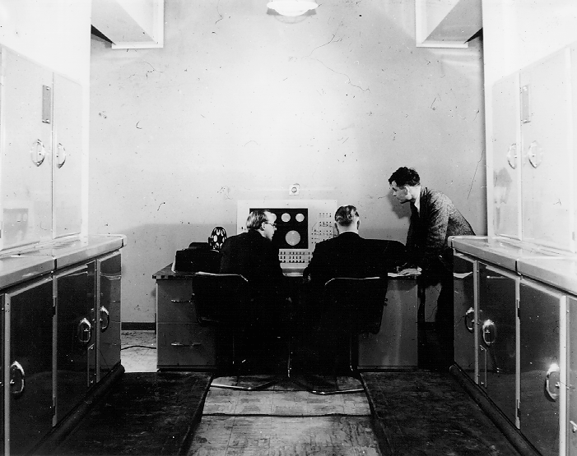
图灵在二战中的工作
第二次世界大战打断了图灵的正常研究工作，1939年秋，他应召到英国外交部通信处从事军事工作，主要是破译敌方密码的工作。由于破译工作的需要，他参与了世界上最早的电子计算机的研制工作。他的工作取得了极好的成就，因而于1945年获政府的最高奖——大英帝国荣誉勋章（O.B.E.勋章）。
Enigma machine
Turing at Bletchley Park
Notes:
图灵二战爆发后回到剑桥，后曾协助军方破解德国的著名密码系统Enigma，对盟军取得了二战的胜利有一定的帮助。

Slide 14
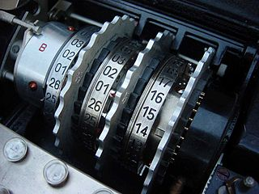
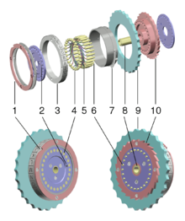
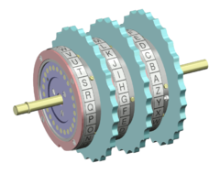
恩尼格玛密码机
20世纪20年代早期，恩尼格玛密码机的早期型号开始商业化使用，并在第二次世界大战之前和期间被纳粹德国的军事和政府部门采用。
1941年，英国海军捕获了一艘U-110潜艇并获得了密码本，之后它第一次在布莱切利公园（二战期间的密码破译中心）被破译，当时艾伦·图灵在那里工作。

Slide 15
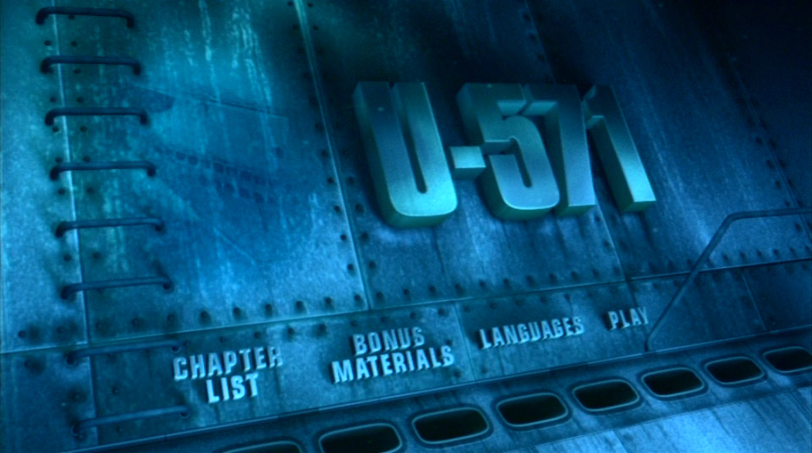

电影U-571
这部电影讲述了获得恩尼格玛密码机，然后帮助盟军在第二次世界大战中获胜的故事。

Slide 16
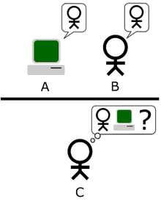
图灵测试 Turing test
图灵写了一篇题为“机器能思考吗？”的文章，提出了一个被称为图灵测试的实验，试图为机器定义一个称为“智能”的标准。
Notes:
图灵曾写过一篇名为《机器会思考吗？》（Can Machines Think?）的论文，其中提出了一种用于判定机器是否具有智能的试验方法，即图灵测试。

Slide 17
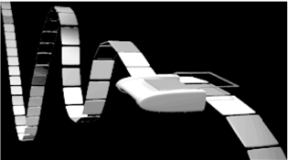
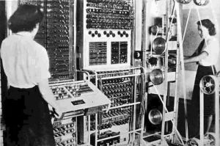
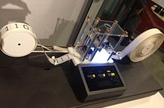
图灵机 Turing machine
1936年，英国数学家艾伦・图灵提出了一种抽象的计算模型——图灵机。
图灵机是一种假想的设备，它根据规则表操纵纸袋上的符号，并进行状态之间的转移。
这个设想最有变革意义的地方在于，它第一次在纯数学的符号逻辑和实体世界之间建立了联系，就是后来我们所熟知的电脑，以及还没有实现但正在路上的“人工智能”，都基于这个设想。
Notes:
是英国数学家阿兰·图灵于1936年提出的一种抽象计算模型，其更抽象的意义为一种数学逻辑机，可以看作等价于任何有限逻辑数学过程的终极强大逻辑机器。

Slide 18
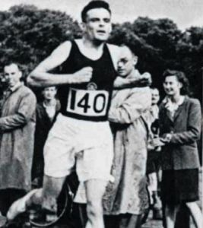
Alan Turing
图灵还是一位很有能力的长跑运动员，他的马拉松最好成绩是2小时46分3秒。
在布莱切利工作期间，图灵偶尔会在需要参加高层会议的时候跑40英里到伦敦，他具备达到世界级的马拉松标准的长跑能力。
Notes:
图灵还是一位世界级的长跑运动员。他的马拉松最好成绩是2小时46分3秒。

Slide 19
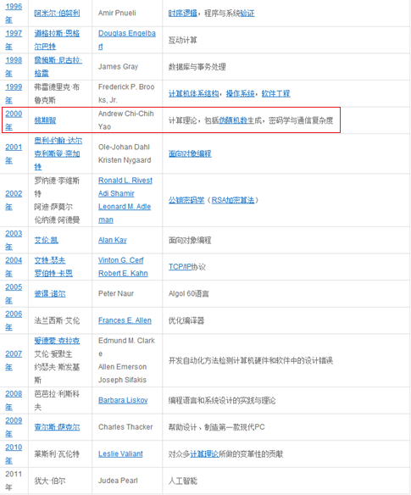
图灵奖 Turing Award
ACM A.M Turing Award，是由美国计算机协会（ACM）于1966年设立的计算机奖项，名称取自艾伦·麦席森·图灵（Alan M. Turing），旨在奖励对计算机事业作出重要贡献的个人 。
图灵奖对获奖条件要求极高，评奖程序极严，一般每年仅授予一名计算机科学家。图灵奖是计算机领域的国际最高奖项，被誉为“计算机界的诺贝尔奖”。
Notes:
图灵奖是计算机协会（ACM）于1966年设立的，又叫“A.M. 图灵奖”，专门奖励那些对计算机事业作出重要贡献的个人。

Slide 20
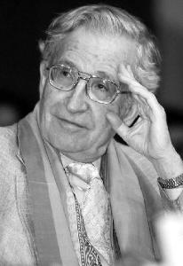
诺姆·乔姆斯基 Noam Chomsky
阿夫拉姆·诺姆·乔姆斯基（1928年12月7日—）是美国语言学家、哲学家、认知科学家、逻辑学家、政治评论员和活动家。他在麻省理工学院（MIT）工作了大半辈子，目前是麻省理工学院的名誉教授。
乔姆斯基的《生成语法》被认为是20世纪理论语言学研究上最伟大的贡献，他的另一大成就是建立了乔姆斯基层级：根据文法生成力不同而对正则语言做的分类。
https://baike.baidu.com/item/%E8%AF%BA%E5%A7%86%C2%B7%E4%B9%94%E5%A7%86%E6%96%AF%E5%9F%BA/5106961?fr=aladdin

Slide 21
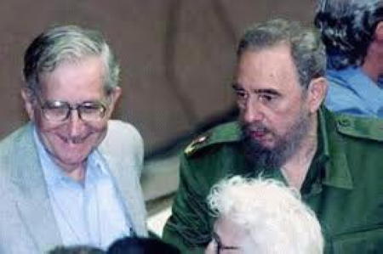
Noam Chomsky
乔姆斯基还以政治活动家和美国外交政策、国家资本主义和主流新闻媒体的主要批评者而闻名。乔姆斯基把自己归为自由意志社会主义者，并且是无政府工团主义的同情者。
Notes:
乔姆斯基还因他对政治的热忱而著名，尤其是他对美国和其它国家政府的批评。从1960年评论越南战争以来，他的媒体和政治评论便越来越著名。一般认为他是活跃在美国政坛左派的主要知识分子。乔姆斯基把自己归为自由意志社会主义者，并且是无政府工团主义的同情者。

Slide 22
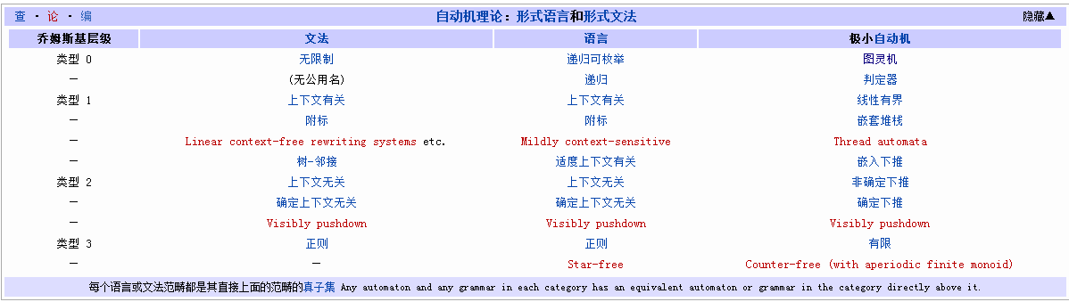
乔姆斯基层级 Chomsky hierarchy
乔姆斯基层级允许计算机科学模型系统地实现有意义的语言目标。 不同种类的自动机可以识别不同种类的语言。
下表总结了乔姆斯基的四种语法类型、它生成的语言类别、识别它的自动机类型以及它的规则必须具有的形式。

Slide 23
成才观
立志早成才：自古英雄出少年
博学方能成才：多学科复合人才
在实践中成才：在实践中锻炼、进步、成才

Slide 24
内容大纲
(1) 课程简介
(2) 课程背景
(3) 基础知识
形式语言与自动机的基本概念

Slide 25
形式化描述
什么是形式化描述？
是用基于数学的方法以形式化规约语言对问题、模型等进行精确描述，是科学研究的基础。
对客观世界的科学研究，目的在于把抽象数学的形式化体系发展成为与现实生活相似的理论模型，从而提供一种通用结构来描述、理解和解决问题。
例，所有素数都是奇数。更加形式化的描述是：“如果x是素数，则x是奇数”
Notes:
用于开发计算机系统的形式化方法是描述系统性质的基于数学的技术，这样的形式化方法提供了一个框架，可以在框架中以系统的而不是特别的方式刻画、开发和验证系统。 如果一个方法有良好的数学基础，那么它就是形式化的，典型地以形式化规约语言给出。这个基础提供一系列精确定义的概念，如：一致性和完整性，以及定义规范的实现和正确性。 形式化方法的本质是基于数学的方法来描述目标软件系统属性的一种技术。不同的形式化方法的数学基础是不同的，有的以集合论和一阶谓词演算为基础（如Z和 VDM），有的则以时态逻辑为基础。形式化方法需要形式化规约说明语言的支持。

Slide 26
形式化描述
计算机科学
是关于计算知识的、有系统的整体
计算机科学有两个主要的部分：第一、构成计算系统基础的一些基本概念和模型（理论）；第二、设计计算系统(软件和硬件) 的工程技术（实践）
形式语言与自动机理论是构成计算系统基础的基本概念引论（针对计算机科学的第一部分）

Slide 27
形式化证明:演绎法
演绎证明
通常来讲，是从一般性原理出发，依据已被确认的事实和公认的逻辑规则，推导出某个特殊情况下的结论
“三段论”是演绎证明的一般模式，包括：
大前提：已知的一般性原理
小前提：所证明对象的特殊性
结论：根据一般性原理，对特殊情况作出判断
例:所有奇数都不能被2整除(大前提)，2100+1是奇数(小前提)，则2100+1不能被2整除(结论)

Slide 28
形式化证明:归纳法
归纳证明(推理)
从由某类事物的部分对象具有某些特征，推导出该类事物的全部对象都具有这些特征的过程，是由个别事实概括出一般结论的过程
是处理递归定义的对象的必不可少的证明方法
由“基础”和“归纳递推”两部分组成，实际上处理的递归定义对象也通常包含这两部分
递归定义
基础：基本的元素定义
归纳递推：指出用已有元素来构造新元素的规则
Notes:
有的书中，把递归定义和归纳证明分成三部分
递归定义：“基础”+“归纳”+“极小性限定”-指出一个对象是所定义元素的充要条件是它可以通过有限次的使用基础和归纳条款中所给的规定构造出来。
归纳证明：“基础”+“归纳”+“泛化”-根据归纳法原理，所有的元素具有相应的性质。

Slide 29
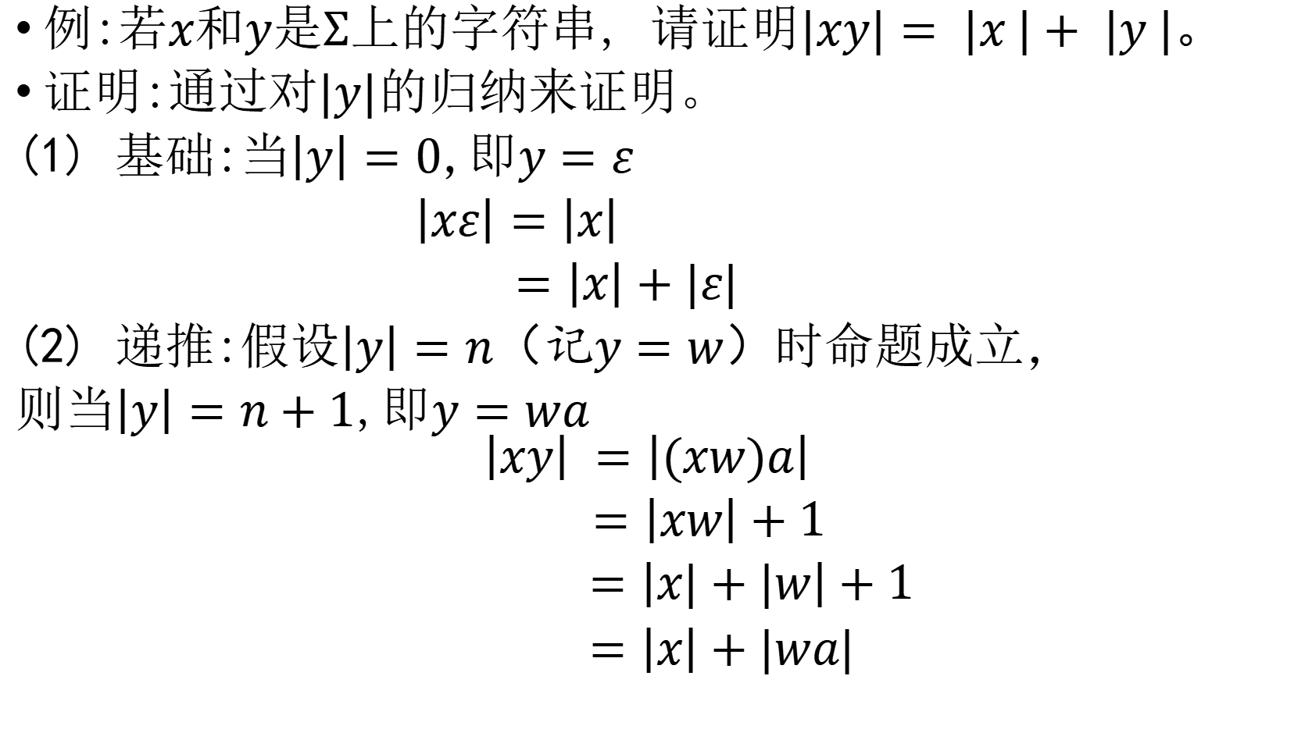
形式化证明:归纳法
例:若$x$和$y$是$Σ$上的字符串, 请证明$|xy|= |x |+ |y |$。
证明:通过对$|y|$的归纳来证明。
(1) 基础:当$\left|y\right|=0$,即$y=ε$
$\left|xε\right|=\left|x\right|$
$=\left|x\right|+|ε|$
(2) 递推:假设$\left|y\right|=n$（记$y=w$）时命题成立，
则当$\left|y\right|=n+1$,即$y=wa$
$$\left|xy\right| =\left|(xw)a\right|$$
$=\left|xw\right|+1$
$=\left|x|+|w\right|+1$
$=\left|x\right|+|wa|$
连接的定义
长度的定义
连接的定义
长度的定义
归纳假设
长度的定义

Slide 30
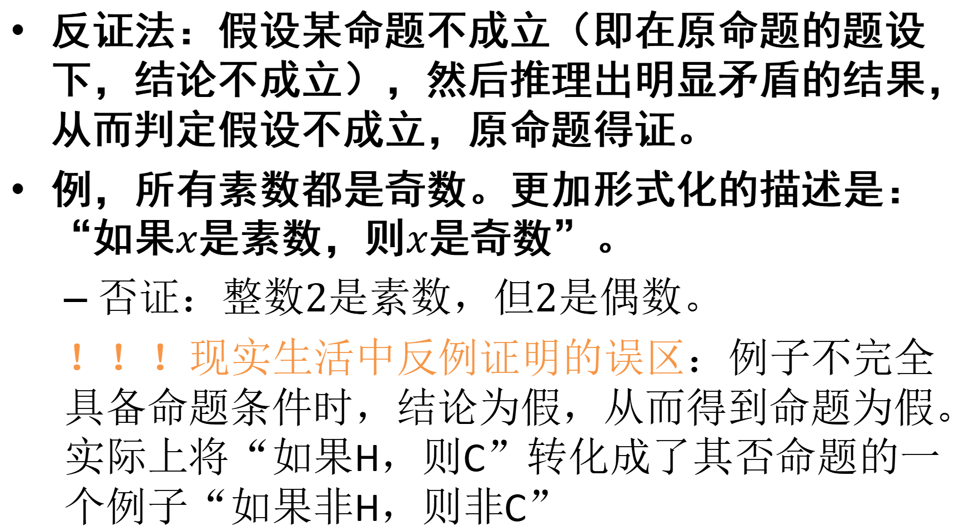
其他形式化证明:反证法
反证法：假设某命题不成立（即在原命题的题设下，结论不成立），然后推理出明显矛盾的结果，从而判定假设不成立，原命题得证。
例，所有素数都是奇数。更加形式化的描述是：“如果$x$是素数，则$x$是奇数”。
否证：整数$2$是素数，但$2$是偶数。
！！！现实生活中反例证明的误区：例子不完全具备命题条件时，结论为假，从而得到命题为假。实际上将“如果H，则C”转化成了其否命题的一个例子“如果非H，则非C”
Notes:
“如果你是东北人，则你会滑冰”并不等价于“如果你不是东北人，则你不会滑冰”
要证明“如果H，则C”通常可以转换成“H与非C是否矛盾”，通过找反例让两者矛盾，进而证明C成立

Slide 31
其他形式化证明:逆否命题
逆否命题：命题“如果H，则C”的逆否命题为“如果非C，则非H”，两者等价，通过证明逆否命题来证明原命题。
反证法与逆否命题之间的区别和联系
逆否命题的证明需要根据非C ，推出非H ，在实际推理过程中往往比较困难
反证法不直接证明“非H”，而是转化成推出“非C” 与H矛盾
例，H=“U是无穷集，S是U的有穷子集，T是S关于U的补集”，则C=“T是无穷的”
“非H”非常复杂，反证法用到了H中的条件发现矛盾

Slide 32
内容大纲
(1) 课程简介
(2) 课程背景
(3) 基础知识
(4) 形式语言与自动机的基本概念

Slide 33
什么是自动机理论？
自动机理论：研究抽象机器及其所能解决问题的理论。
有限状态机
图灵机
文法，下推自动机

Slide 34
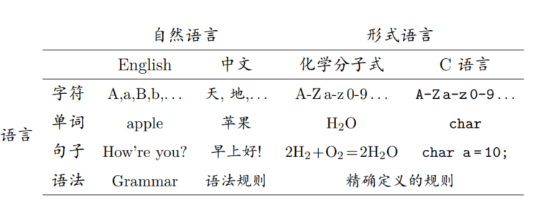
什么是形式语言？
形式语言：经数学定义的语言。

Slide 35
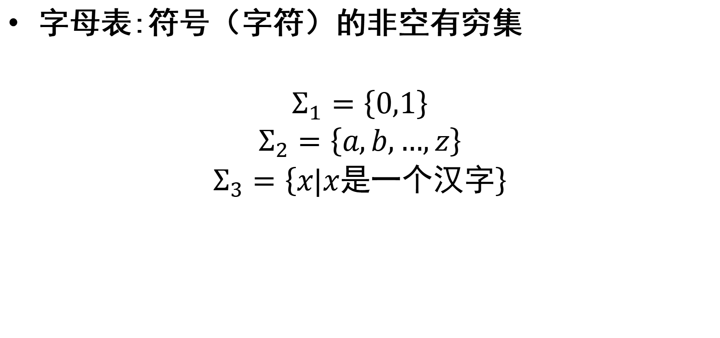
基本概念
字母表:符号（字符）的非空有穷集
$$Σ_{1}=\left\{0,1\right\}$$
$$Σ_{2}=\left\{a,b,…,z\right\}$$
$$Σ_{3}=\left\{x|x是一个汉字\right\}$$

Slide 36
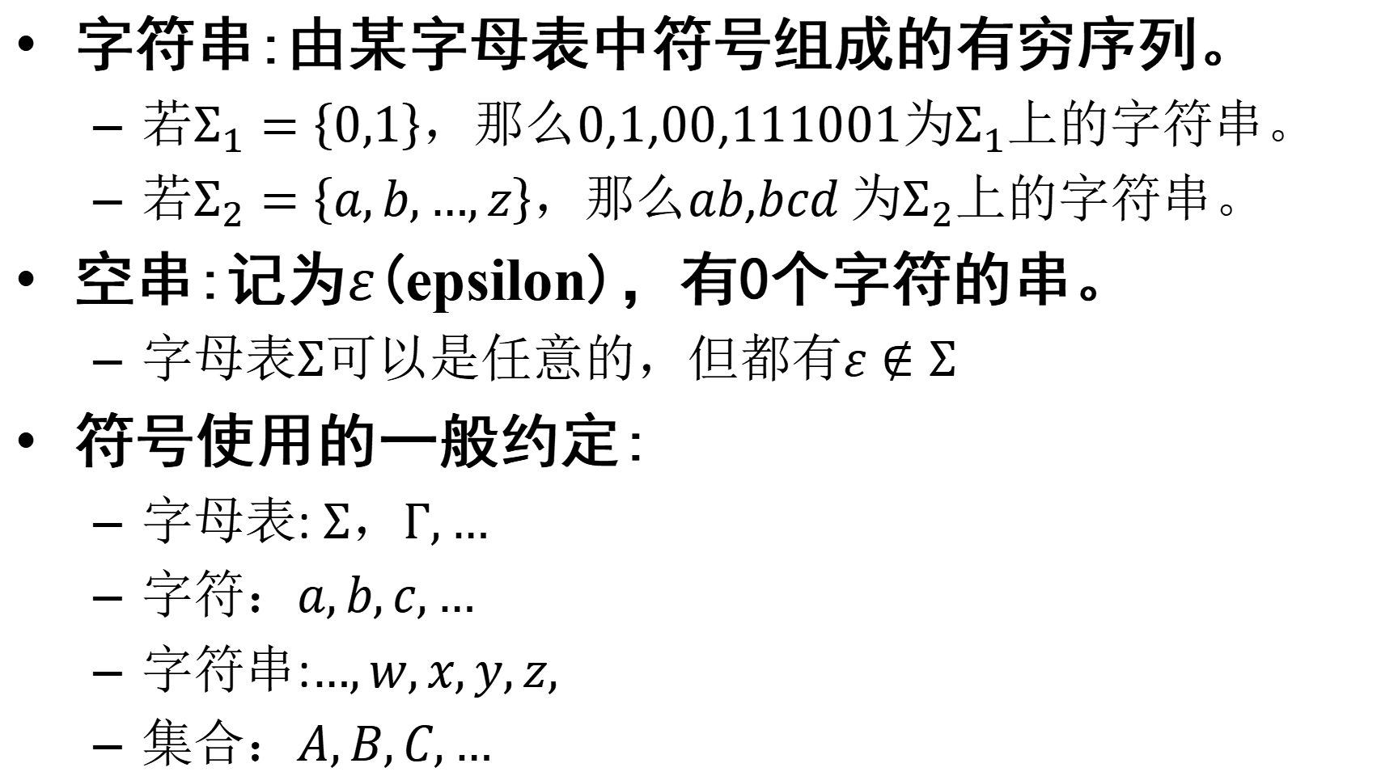
基本概念
字符串:由某字母表中符号组成的有穷序列。
若$Σ_{1}=\left\{0,1\right\}$，那么$0$,$1$,$00$,$111001$为$Σ_{1}$上的字符串。
若$Σ_{2}=\left\{a,b,…,z\right\}$，那么$ab$,$bcd$为$Σ_{2}$上的字符串。
空串:记为$ε$(epsilon)，有0个字符的串。
字母表$Σ$可以是任意的，但都有$ε∉Σ$
符号使用的一般约定:
字母表: $Σ$，$Γ,…$
字符：$a,b,c,…$
字符串:$…,w,x,y,z,$
集合：$A,B,C,…$

Slide 37
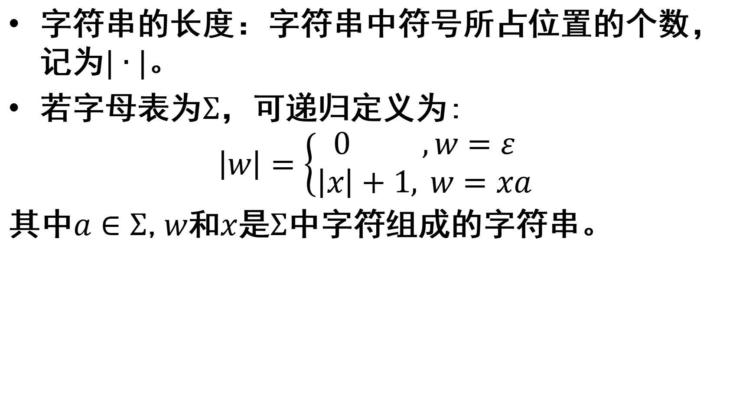
基本概念
字符串的长度：字符串中符号所占位置的个数，记为$|∙|$。
若字母表为$Σ$，可递归定义为:
$$\left|w\right|=\left\{\begin{aligned}0 ,w=ε \\ \left|x\right|+1, w=xa\end{aligned}\right.$$
其中$a∈Σ$,$w$和$x$是$Σ$中字符组成的字符串。

Slide 38
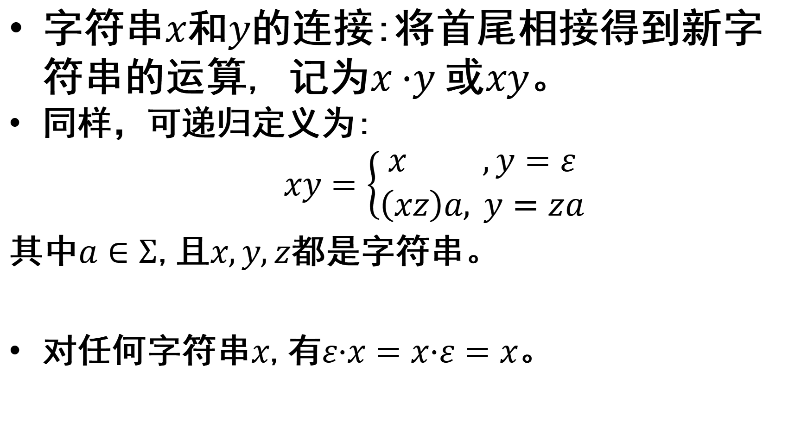
基本概念
字符串$x$和$y$的连接:将首尾相接得到新字符串的运算, 记为$x ·y$或$xy$。
同样，可递归定义为: $$xy=\left\{\begin{aligned}x ,y=ε \\ \left(xz\right)a, y=za\end{aligned}\right.$$
其中$a∈Σ$,且$x,y,z$都是字符串。
对任何字符串$x$,有$ε·x=x·ε=x$。

Slide 39
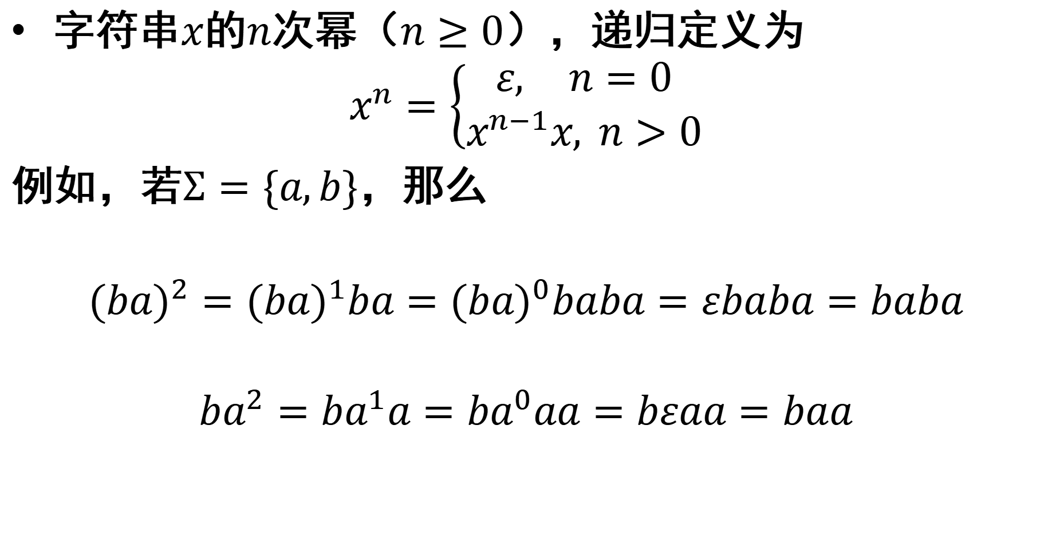
基本概念
字符串$x$的$n$次幂（$n≥0$），递归定义为
$$x^{n}=\left\{\begin{aligned}ε, n=0 \\ x^{n−1}x, n>0\end{aligned}\right.$$
例如，若$Σ=\{a,b\}$，那么
$${(ba)}^{2}={(ba)}^{1}ba={(ba)}^{0}baba=εbaba=baba$$
$${ba}^{2}={ba}^{1}a={ba}^{0}aa=bεaa=baa$$

Slide 40

基本概念
集合$A$和$B$的连接，记为$AB$,定义为
$$AB=\{w|w=xy,x∈A且y∈B\}$$

Slide 41
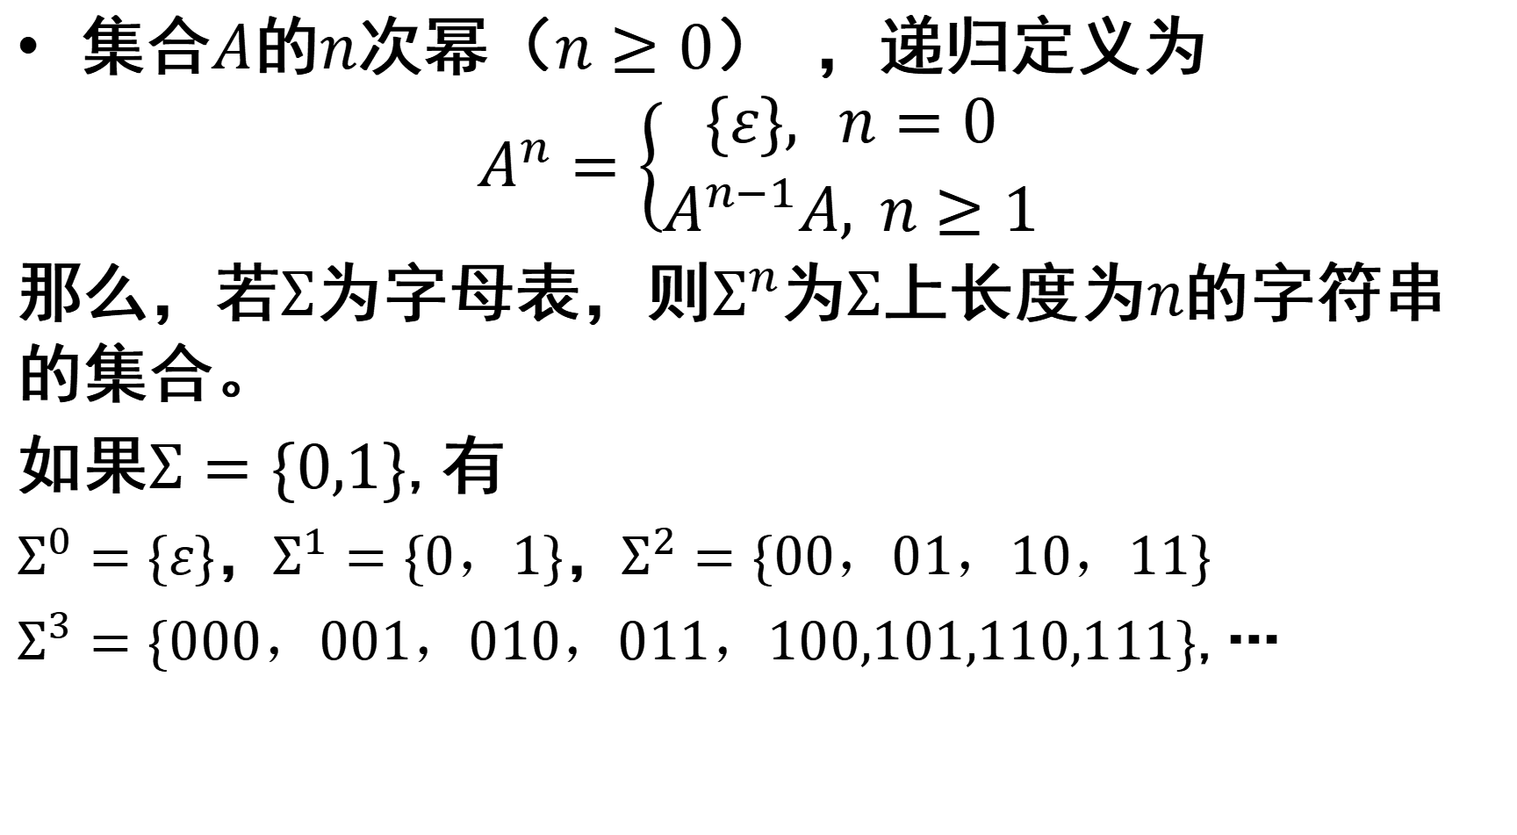
基本概念
集合$A$的$n$次幂（$n≥0$） ，递归定义为
$$A^{n}=\left\{\begin{aligned}\{ε\}, n=0 \\ A^{n−1}A, n≥1\end{aligned}\right.$$
那么，若$Σ$为字母表，则$Σ^{n}$为$Σ$上长度为$n$的字符串的集合。
如果$Σ=\{0,1\}$,有
$Σ^{0}=\{ε\}$，$Σ^{1}=\{0，1\}$，$Σ^{2}=\{00，01，10，11\}$
$Σ^{3}=\{000，001，010，011，100,101,110,111\}$,…

Slide 42
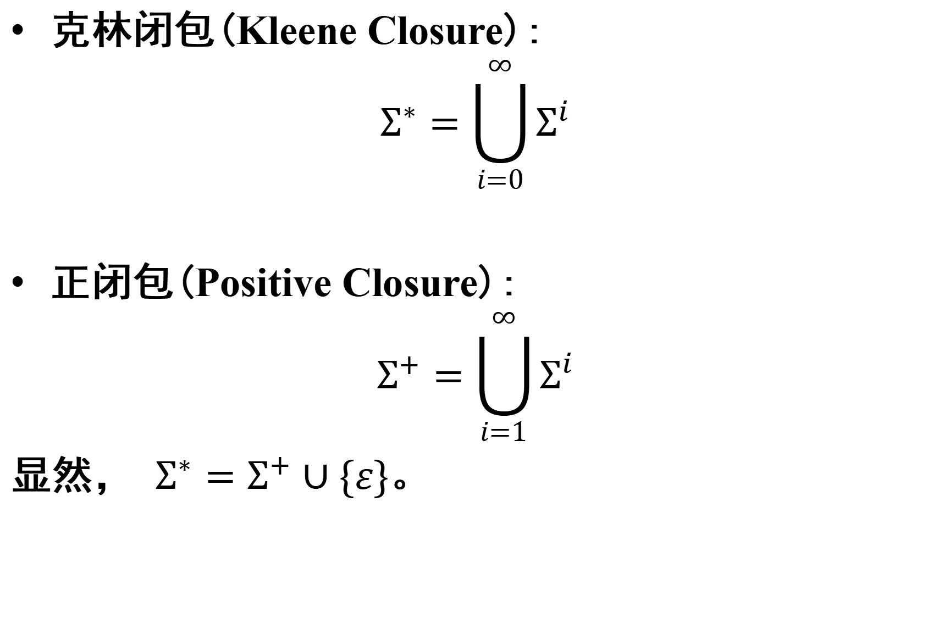
基本概念
克林闭包(Kleene Closure):
$$Σ^{∗}=\bigcup_{i=0}^{∞}{Σ^{i}}$$
正闭包(Positive Closure):
$$Σ^{+}=\bigcup_{i=1}^{∞}{Σ^{i}}$$
显然， $Σ^{∗}=Σ^{+}∪\{ε\}$。

Slide 43
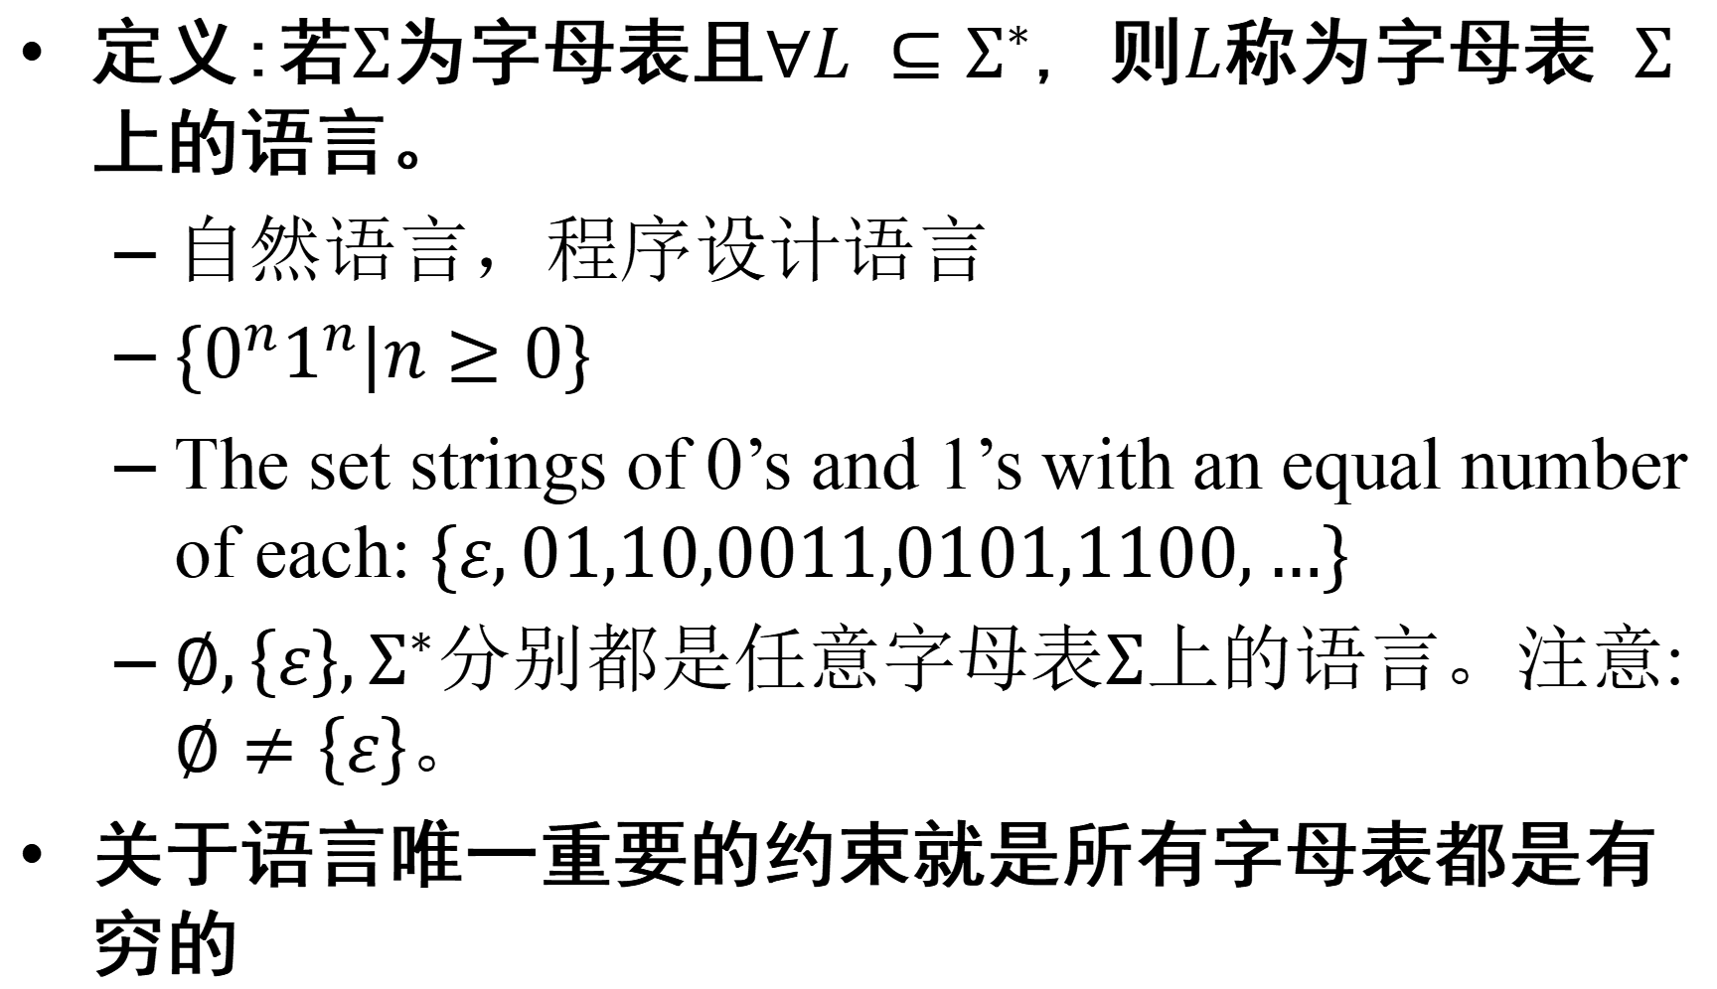
语言
定义:若$Σ$为字母表且$∀L ⊆Σ^{∗}$, 则$L$称为字母表 $Σ$上的语言。
自然语言，程序设计语言
$\{0^{n}1^{n}|n≥0\}$
The set strings of 0’s and 1’s with an equal number of each: $\{ε,01,10,0011,0101,1100,…\}$
$∅,\left\{ε\right\},Σ^{∗}$分别都是任意字母表$Σ$上的语言。注意: $∅≠\left\{ε\right\}$。
关于语言唯一重要的约束就是所有字母表都是有穷的

Slide 44
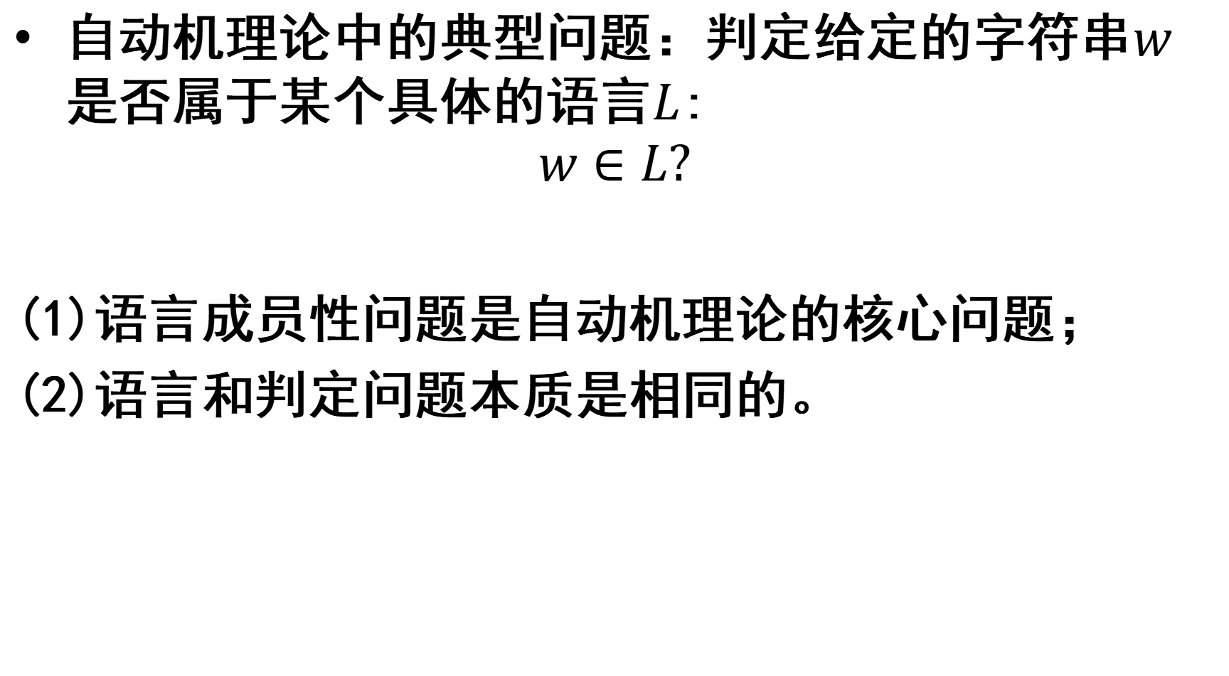
典型问题
自动机理论中的典型问题：判定给定的字符串$w$是否属于某个具体的语言$L$:
$$w∈L?$$
(1)语言成员性问题是自动机理论的核心问题；
(2)语言和判定问题本质是相同的。

Slide 45
小结
(1) 课程简介
(2) 课程背景
(3) 基础知识
形式化描述
数学基本的证明方法：演绎证明、归纳证明、其他证明（反证法、反例证明等）
形式语言与自动机的基本概念
字符、字符串、语言

